Slide 1
Портфолио
ученицы 8 «А» класса
Бесединой Алены

Slide 2
«О себе»
Меня зовут: Беседина Алена Михайловна
Я родилась: 12 июля 2000 года в городе Михайловске Шпаковского района Ставропольского края.
Моя мама: Беседина Валентина Николаевна.
Мой папа: Беседин Михаил Васильевич.
В 2007 году я пошла в первый класс, моим классным руководителем была Комарова Наталья Алексеевна. Сейчас я учусь в 8 классе, моего классного руководителя зовут Лачинова Фатима Гидаядиновна. С первого по восьмой класс учусь на отлично, а с седьмого – являюсь президентом школы.
Стараюсь активно участвовать во всех школьных мероприятиях.

Slide 3
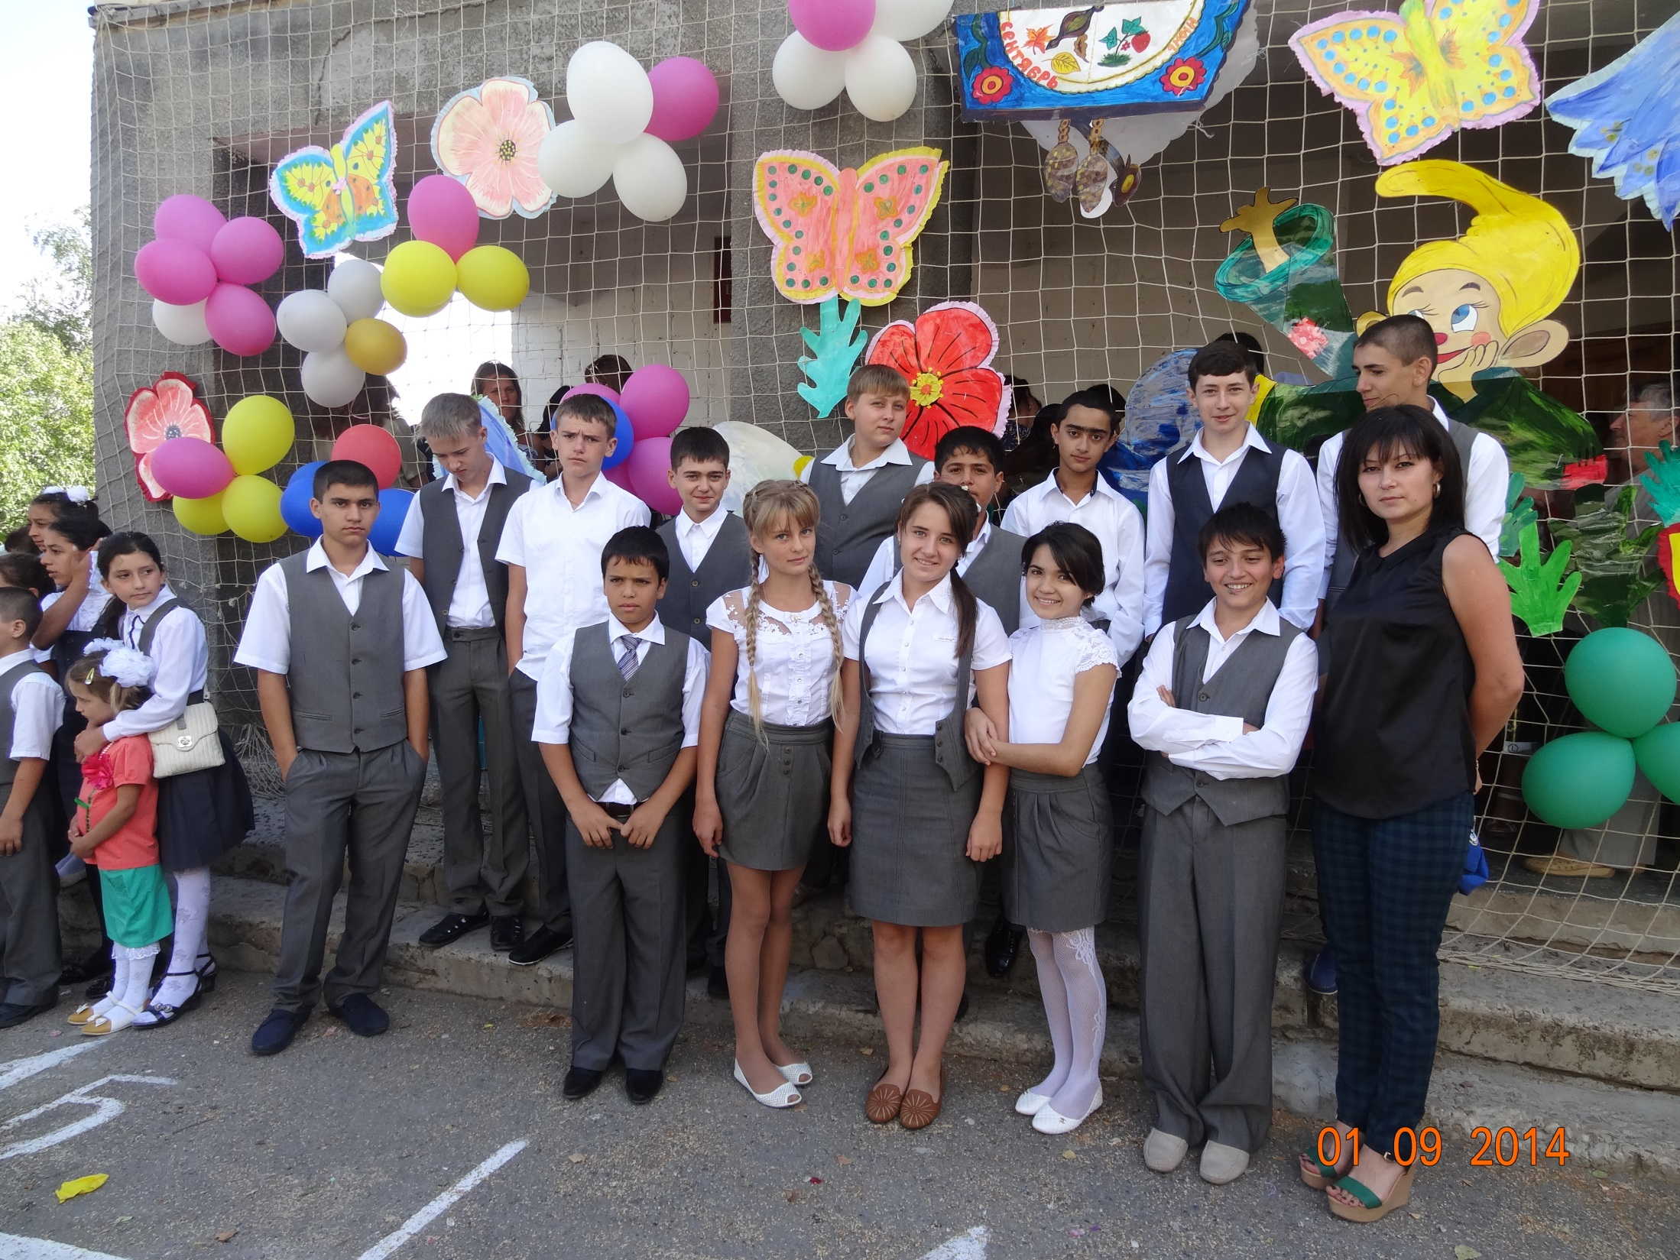

Slide 4
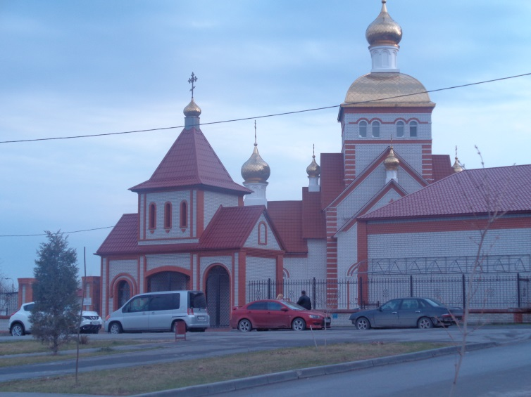
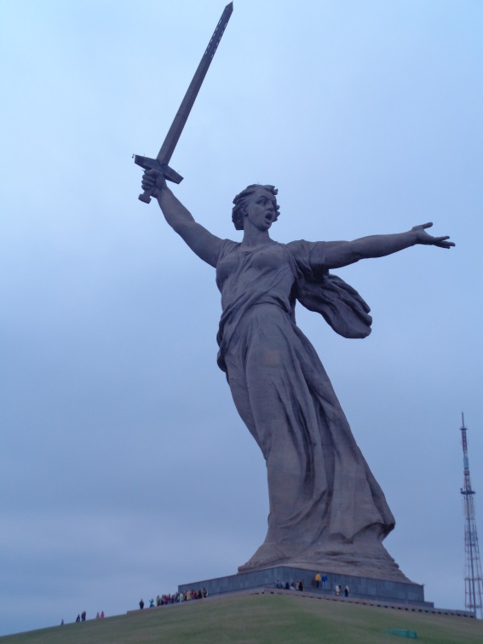
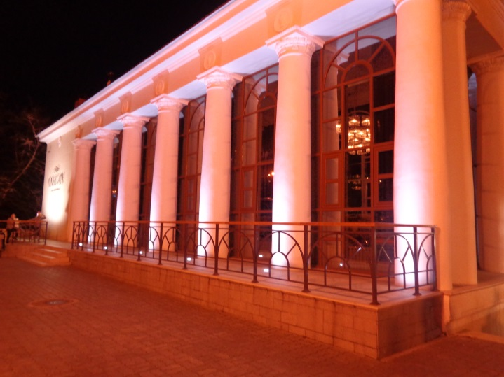
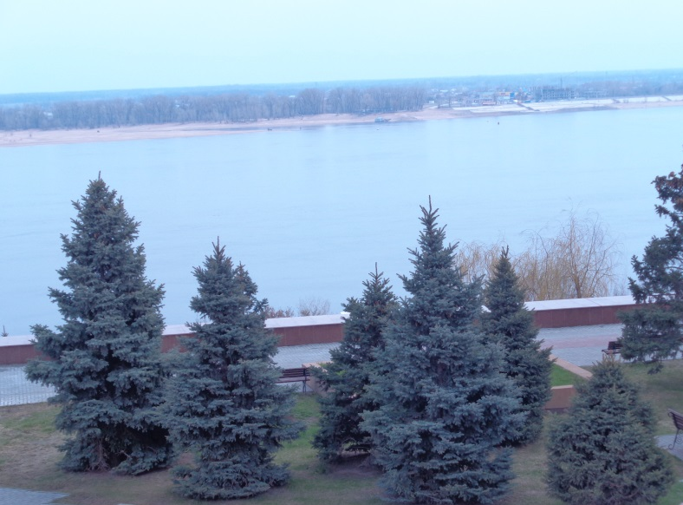
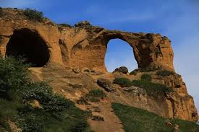
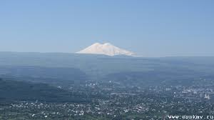
Мои путешествия

Slide 5
«Мои достижения в учебной деятельности»
Участвовала во Всероссийской предметной олимпиаде «Белый Ветер» по биологии, заняла 2 место

Slide 6
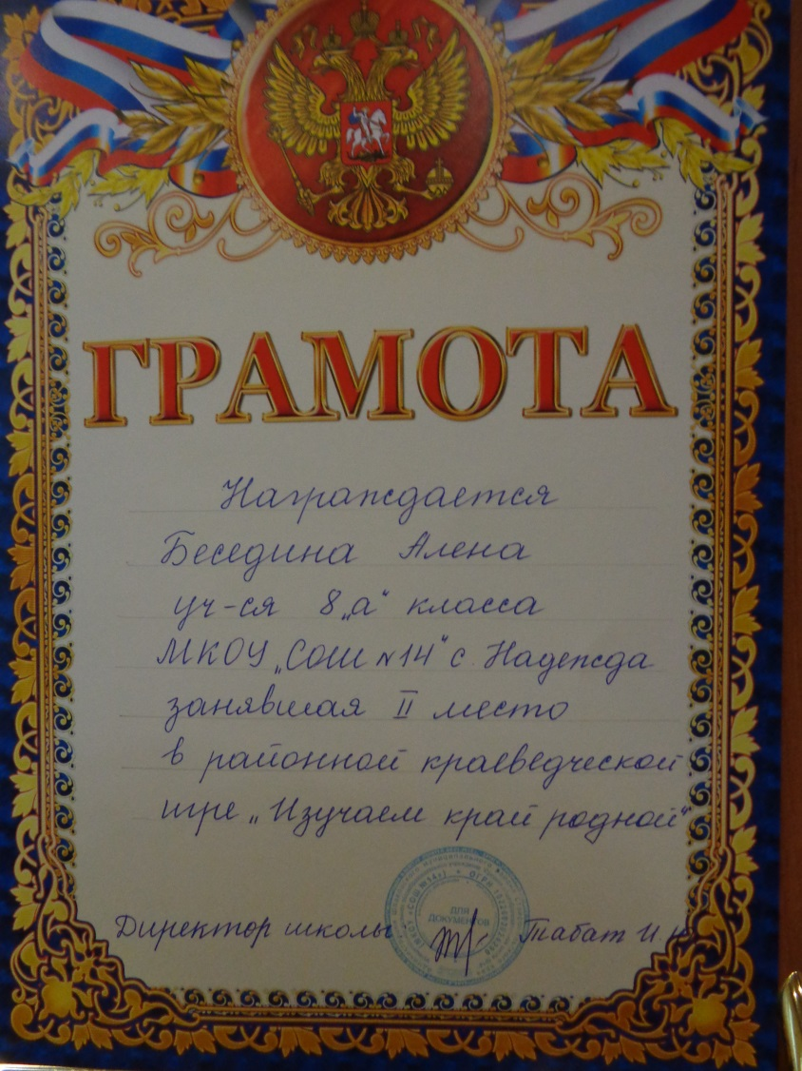
Принимала участие в районной краеведческой игре «Изучаем край родной», заняла 2 место

Slide 7
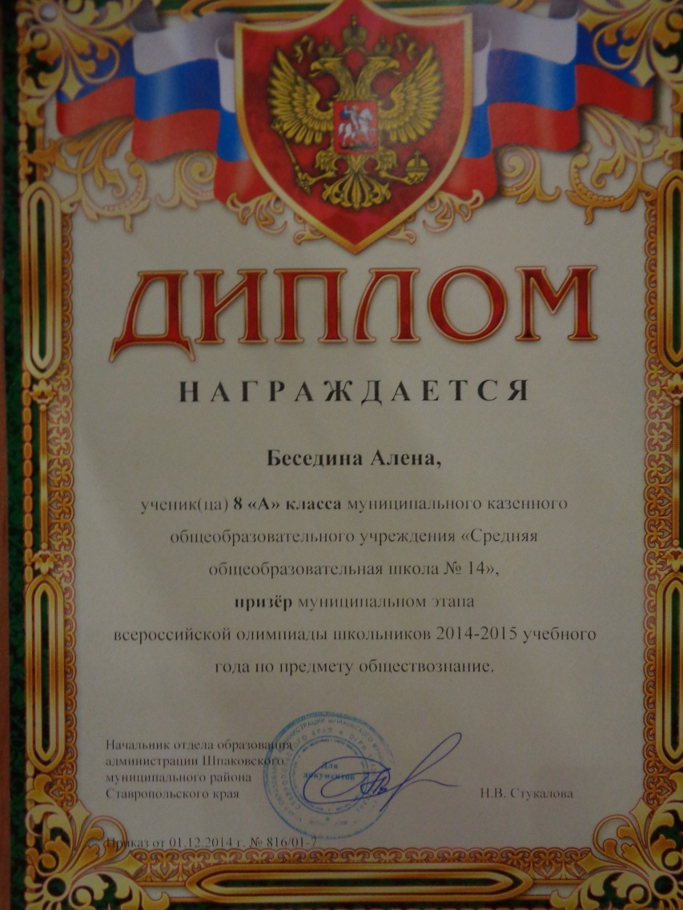
Являюсь призером муниципального этапа всероссийской олимпиады школьников 2014-2015 учебного года по предмету обществознание.

Slide 8
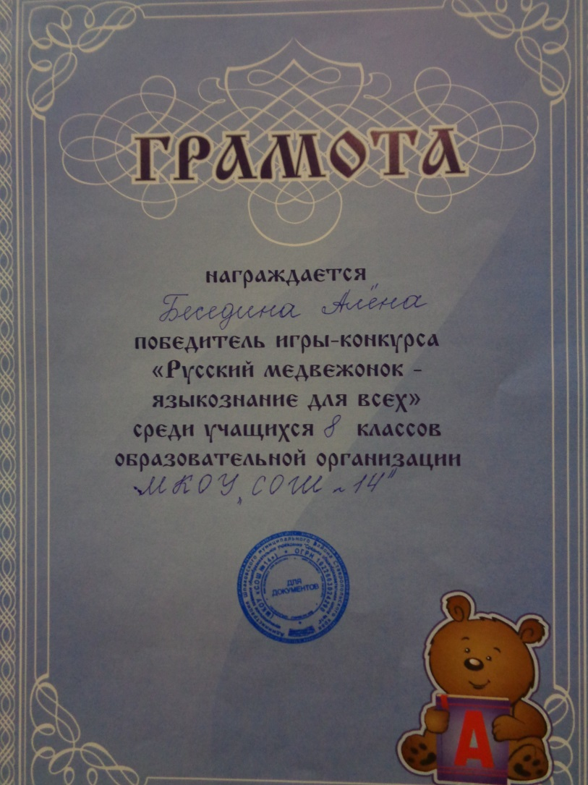
Победитель игры – конкурса «Русский медвежонок» среди учащихся 8 классов

Slide 9
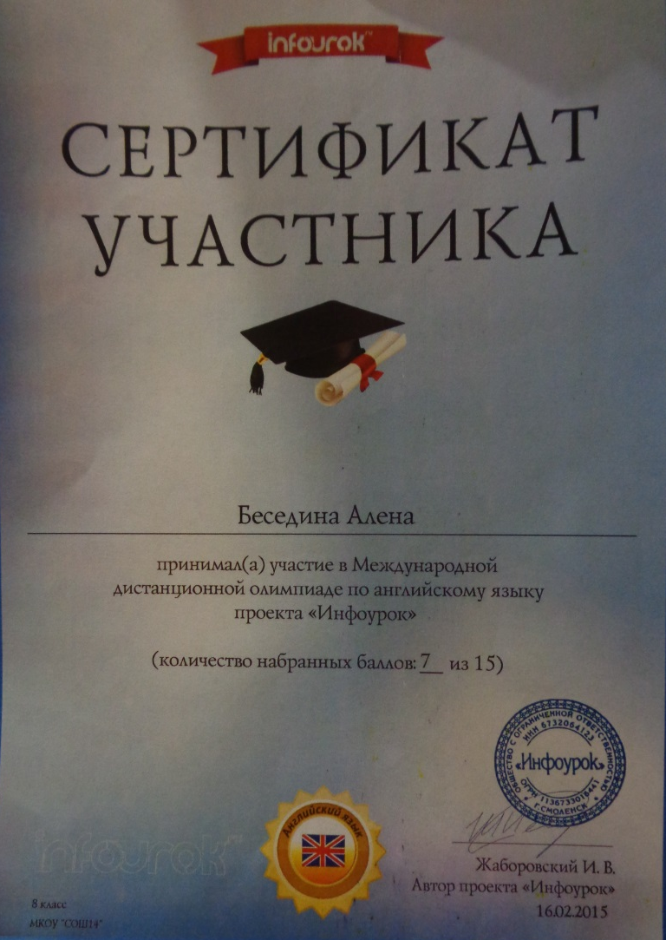
Принимала участие в Международной дистанционной олимпиаде по английскому языку проекта «Инфоурок»

Slide 10
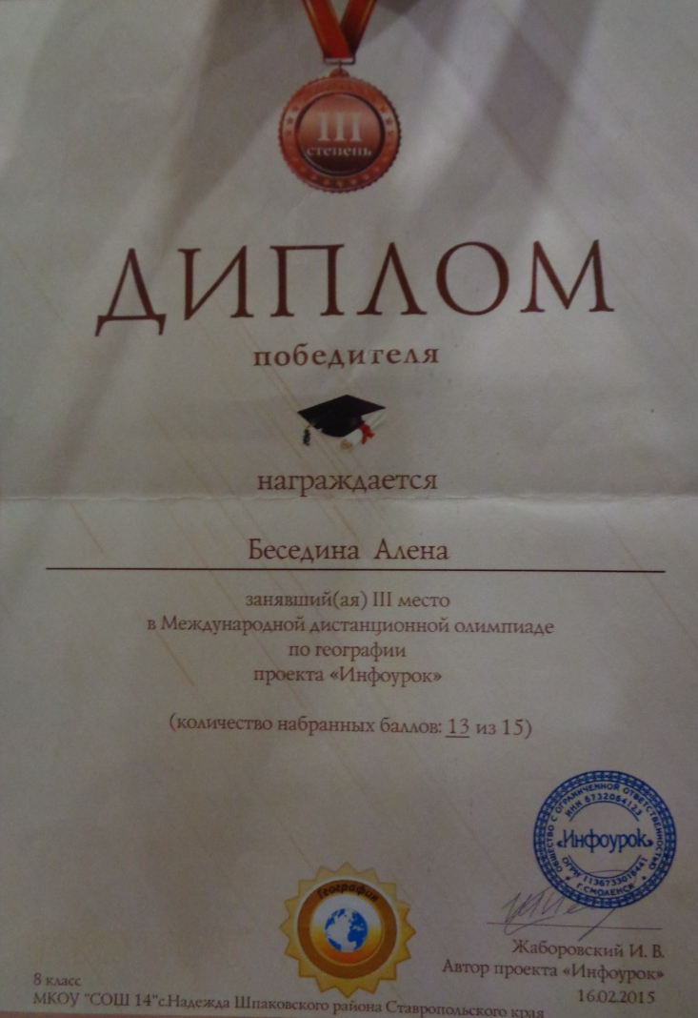
Заняла 3 место в Международной дистанционной олимпиаде по географии проекта «Инфоурок»

Slide 11
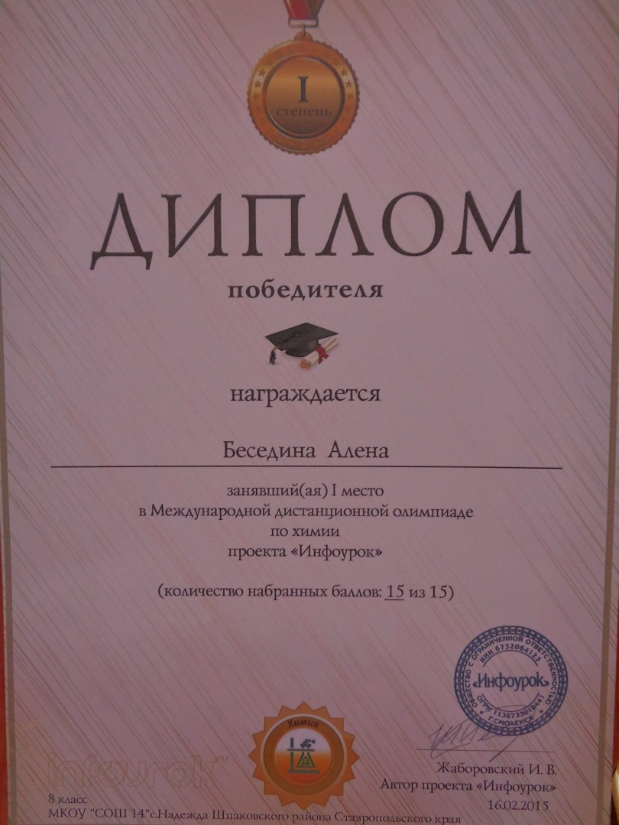
Заняла 1 место в Международной дистанционной олимпиаде по химии проекта «Инфоурок»

Slide 12
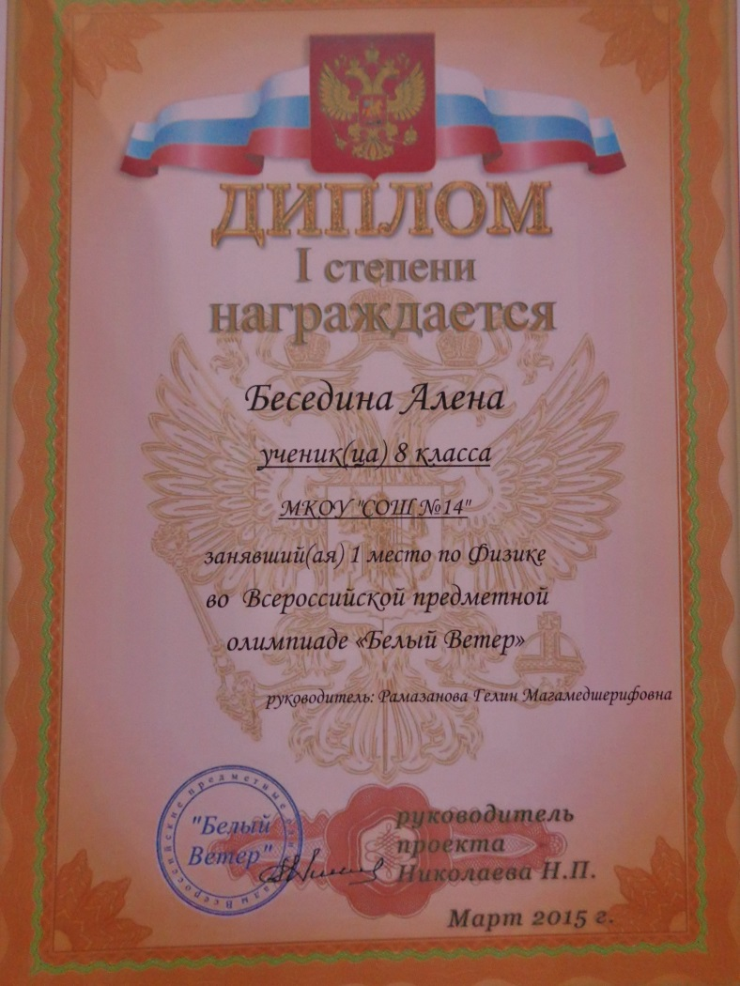
Заняла 1 место по физике во Всероссийской предметной олимпиаде «Белый Ветер»

Slide 13
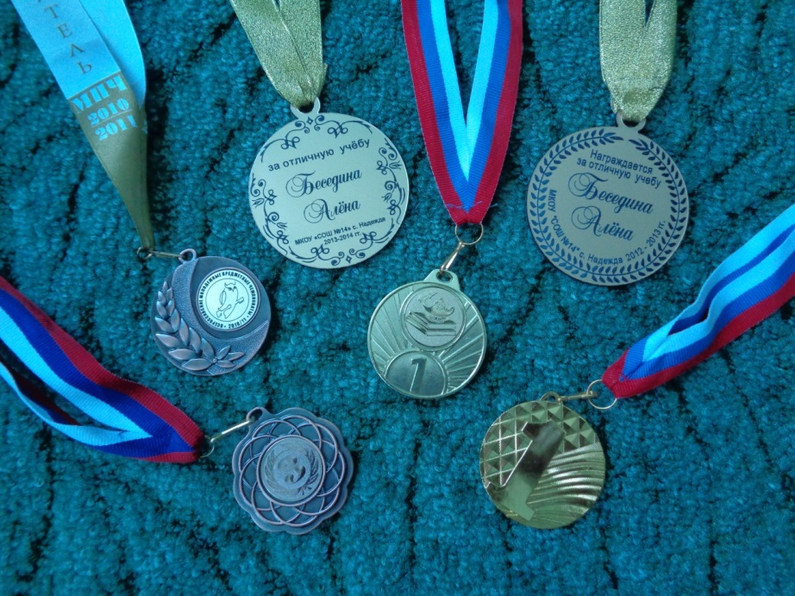
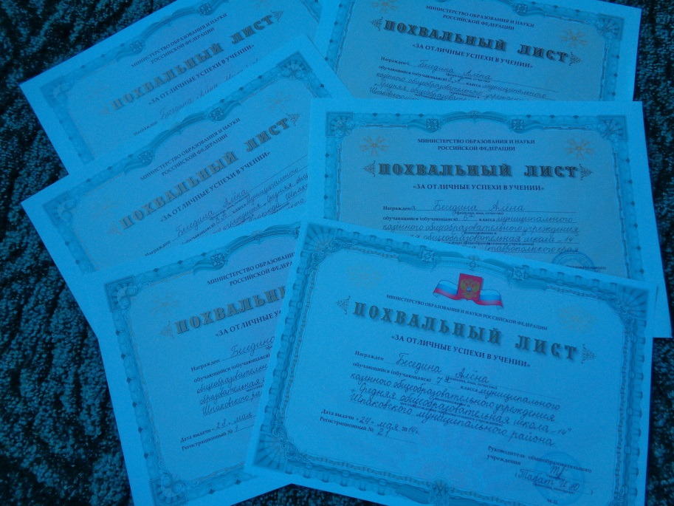
Награждалась медалями и похвальными листами за отличную учебу и медалями за участие в конференциях.

Slide 14
Спасибо за внимание

